Slide 1
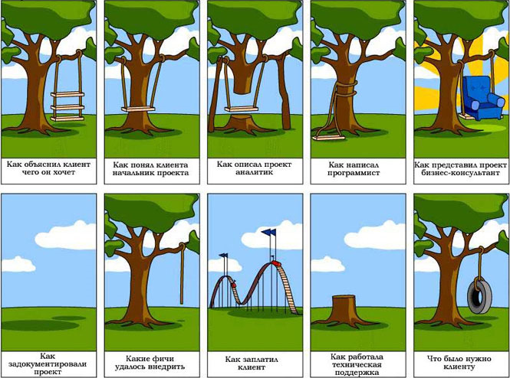
Spring Framework. Углубленный курс. Специализация
Иван Спресов
Юлий Слабко

Slide 2
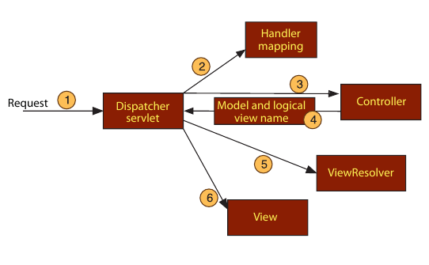
Following a request through Spring MVC

Slide 3
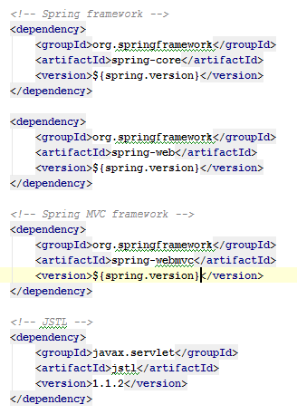
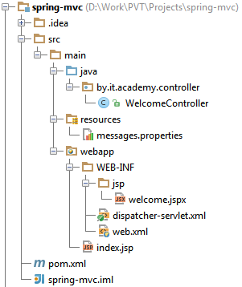
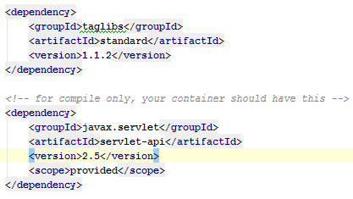
Spring MVC example

Slide 4
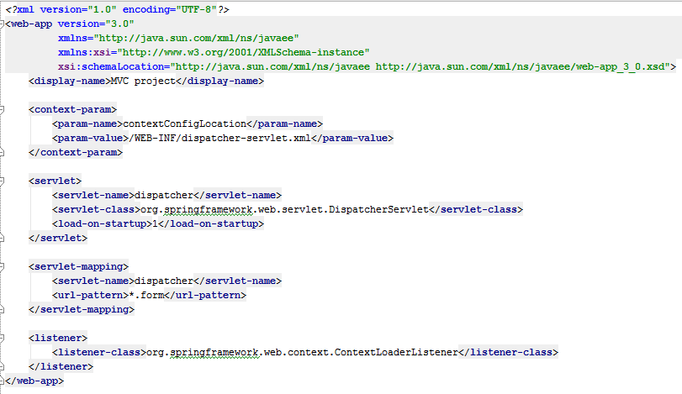
Spring MVC example

Slide 5
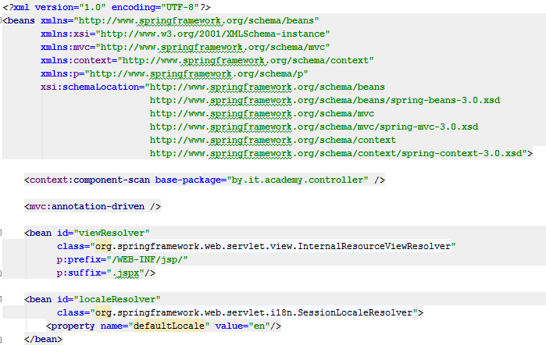
Spring MVC example

Slide 6
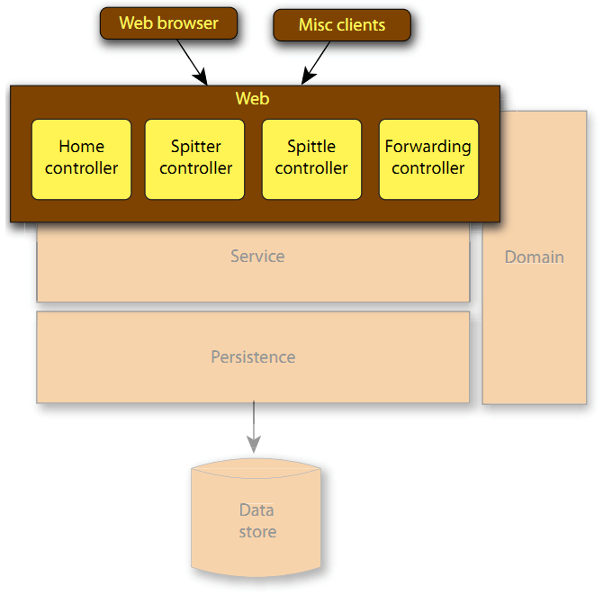
Spring MVC example

Slide 7
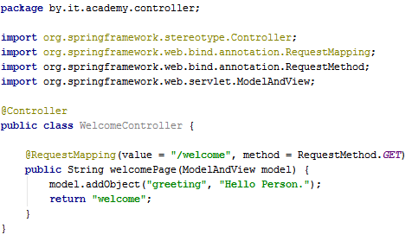
Spring MVC example

Slide 8
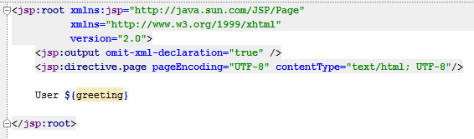
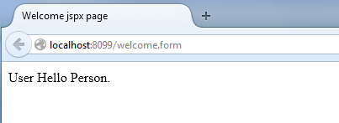
Spring MVC example

Slide 9
Ваши вопросы?

Slide 10

Практика
Реализуйте Spring MVC проект.
Запустите приложение и проверьте работоспособность.

Slide 11
Resolving views
BeanNameViewResolver
ContentNegotiatingViewResolver
FreeMarkerViewResolver
InternalResourceViewResolver
JasperReportsViewResolver
ResourceBundleViewResolver
TilesViewResolver
UrlBasedViewResolver
VelocityLayoutViewResolver
VelocityViewResolver
XmlViewResolver

Slide 12
Resolving views
XmlViewResolver - Отыскивает реализацию интерфейса View, объявленную с помощью элемента <bean> в XML-файле (/WEB-INF/views.xml). Этот арбитр представлений близко напоминает BeanNameViewResolver, за исключением того, что элемент <bean> представления определяется отдельно от других компонентов контекста приложения Spring.

Slide 13
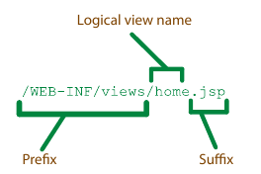


RESOLVING INTERNAL VIEWS

Slide 14
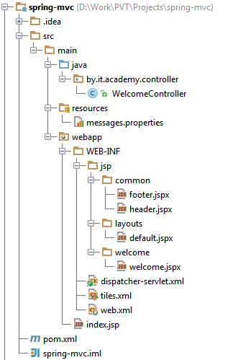
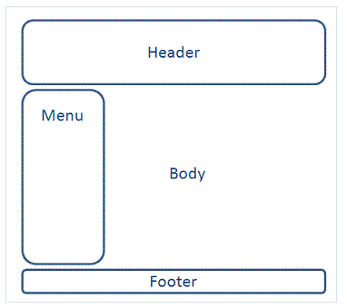
RESOLVING TILES VIEWS

Slide 15
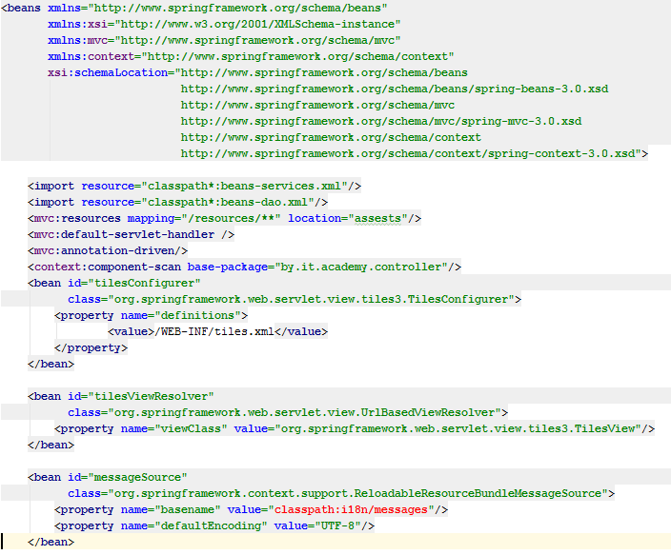
RESOLVING TILES VIEWS dispatcher-servlet.xml

Slide 16
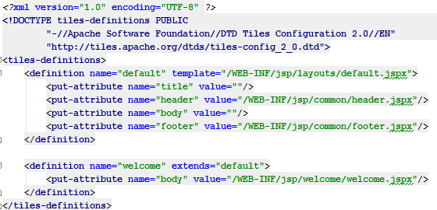
RESOLVING TILES VIEWS tiles.xml

Slide 17
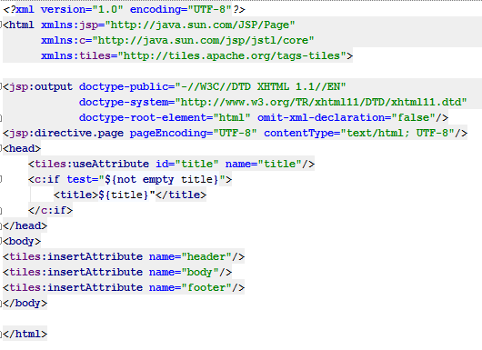
RESOLVING TILES VIEWS defualt.jspx

Slide 18
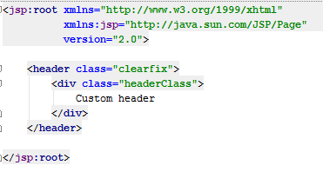
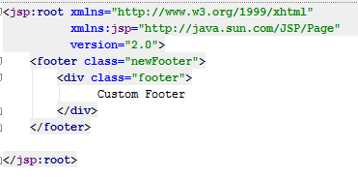
RESOLVING TILES VIEWS header.jspx , footer.jspx

Slide 19
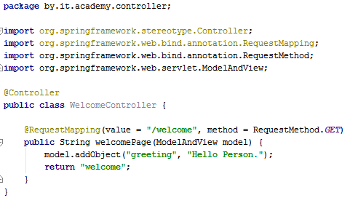
RESOLVING TILES VIEWS

Slide 20
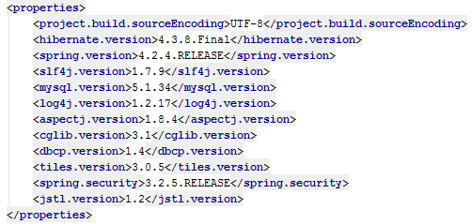
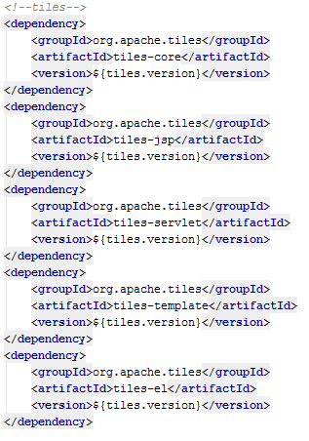
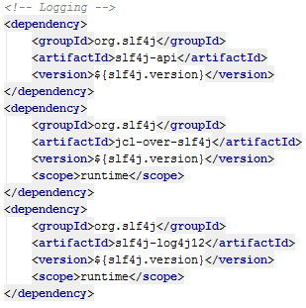
RESOLVING TILES VIEWS

Slide 21
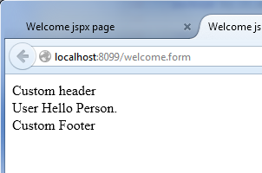
RESOLVING TILES VIEWS

Slide 22
Ваши вопросы?

Slide 23
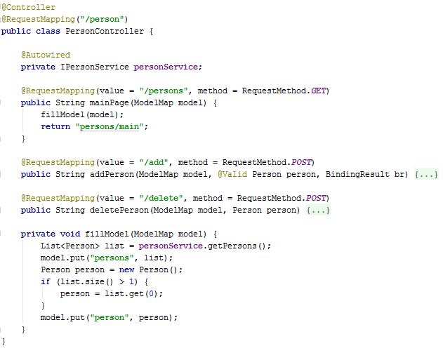
Displaying the registration form

Slide 24
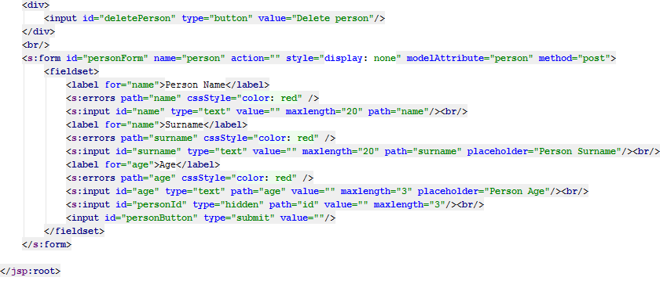
DEFINING THE FORM VIEW

Slide 25
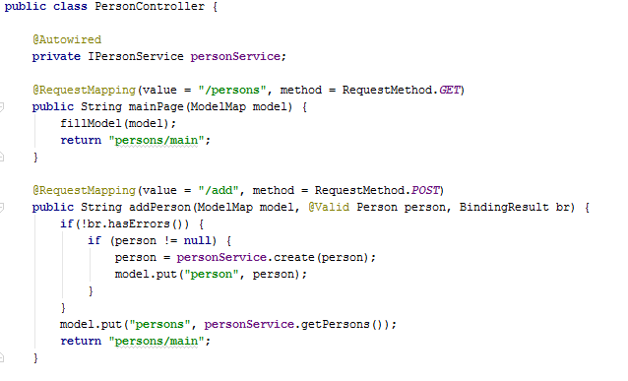
Processing form input

Slide 26
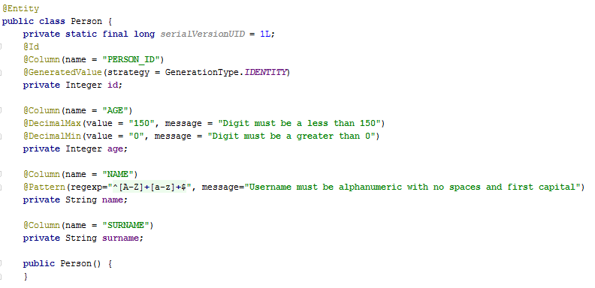
Viewing Result

Slide 27
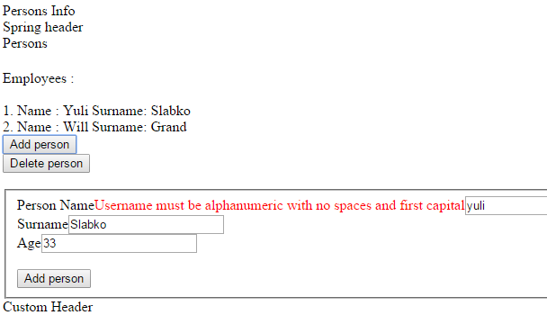
Viewing Result

Slide 28
Ваши вопросы?

Slide 29
Практика
Реализуйте Spring MVC проект. Настройте tiles и создайте шаблон.

Slide 30
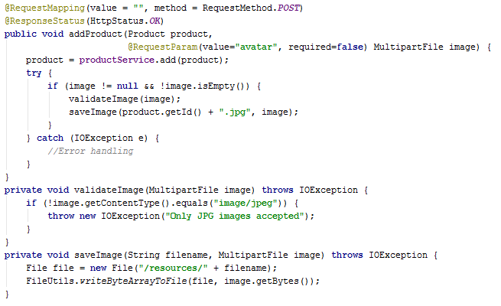
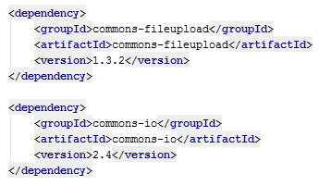
File uploading

Slide 31
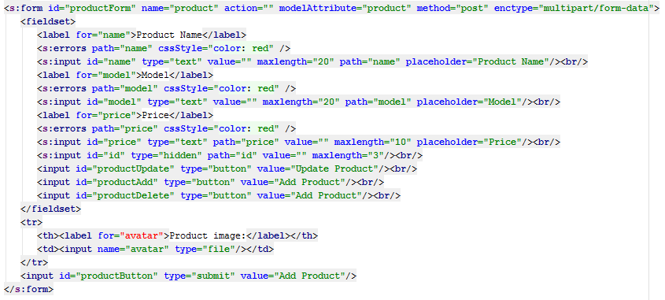
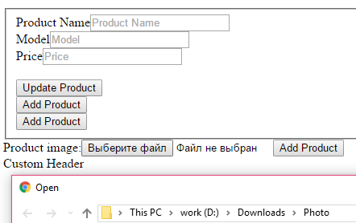
File uploading

Slide 32
Ваши вопросы?

Slide 33
Практика
Реализуйте загрузку файлов на сервер

Slide 34
Вопросы на самоподготовку
Spring Security

